Slide 1

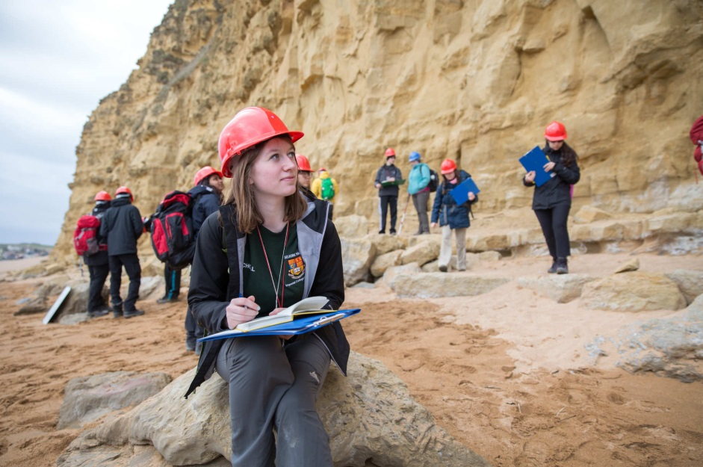

GRUNTLАR MEХАNIKАSI
TOSHKENT AVTOMOBIL YO‘LLARINI LOYIHALASH, QURISH VA EKSPLUATATSIYASI INSTITUTI
2-mavzu
Tuproqning indeks xususiyatlari
Ma`ruzachi: U.Mansurov

Slide 2
TOSHKENT AVTOMOBIL YO‘LLARINI LOYIHALASH, QURISH VA EKSPLUATATSIYASI INSTITUTI
2-mavzu
Tuproqning indeks xususiyatlari
Reja:
1. Gruntlаrning tаsnifi
2. Gruntlаrning qurilish хоssаlаri.
Tayanch so’z va iboralar: Dаvlаt stаndаrtlаr, gruntlаrning tаsnifi vа ulаrning qurilish хоssаlаri ,qoya gruntlar, yirik bo’lakli gruntlar, qumlar, gilli gruntlar.
Ma`ruzachi: U.Mansurov

Slide 3
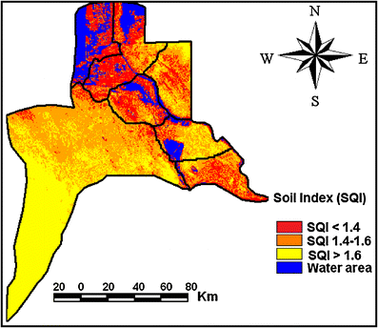
TOSHKENT AVTOMOBIL YO‘LLARINI LOYIHALASH, QURISH VA EKSPLUATATSIYASI INSTITUTI
Tabiatda tarqalgan gruntlar ma’lum bir belgisiga qarab, ularni tasniflanishiga asosan tabiatda keng tarqalgan, inshoot zamini bo’lib xizmat qiladigan, ichki bog’lanishi va kuch ko’tara olish qobilyatiga asosan 4 ta sinfga bo’linadi.
1.Qoya gruntlar
2.Yirik bo’lakli gruntlar
3.Qumlar
4.Gilli gruntlar
Ma`ruzachi: U.Mansurov

Slide 4
TOSHKENT AVTOMOBIL YO‘LLARINI LOYIHALASH, QURISH VA EKSPLUATATSIYASI INSTITUTI
Qoya gruntlar va ularning xususiyatlar: Qoya gruntlar kristall bog’lanishga ega bo’libm donalari o’zaro mustahkam (bikr ) bog’langan.Ularning siqilishga mustahkamlikgi >5 mpa dan kam bo’lmaydi. Suvga chidamliligiga qarab 2 turga bo’linadi:
1)Suvga chidamli qoya grunt:
2)Suvga chidamsiz qoya grunt:
Suvga chidamli qoya gruntlar hosil bo’lishiga qarab 3 gruhga ajiratiladi:
1)Magmatik tog’ jinslari – granit, basalt, sienit
2)Metamorfik tog’ jinslari – marmar, kvarsit, gneyslar
3)Sementlashgan cho’kindi tog’ jinslari – kremniyli, kanglomerat, kremniyli qumtosh.
Ma`ruzachi: U.Mansurov

Slide 5
TOSHKENT AVTOMOBIL YO‘LLARINI LOYIHALASH, QURISH VA EKSPLUATATSIYASI INSTITUTI
Suvga chidamsiz qoya gruntlar hosil bo’lishiga qarab 3 gruhga bo’linadi:
1)Organik cho’kindi tog’ jinslari – ohaktosh, chig’anoqtosh
2)Kimyo cho’kindi tog’ jinslari – gips, dolomid
3) Sementlashgan cho’kindi tog’ jinslari – ohakli qumtosh, ohakli konglomerat.
Qoya gruntlari har qanday inshoot zamini bo’lib xizmat qila oladi, chunki ularning kuch ko’tara olish qobilyati juda yuqori, silliqlanmaydi, suv o’tkazuvchanligi yo’q, faqat agar qoya tog’ jinslari yer yuzida yotsa, ular nurash jarayoniga uchraydi, ularda yoriqlar paydo bo’lib, mustahkamligi bir muncha kamayadi.
Ma`ruzachi: U.Mansurov

Slide 6
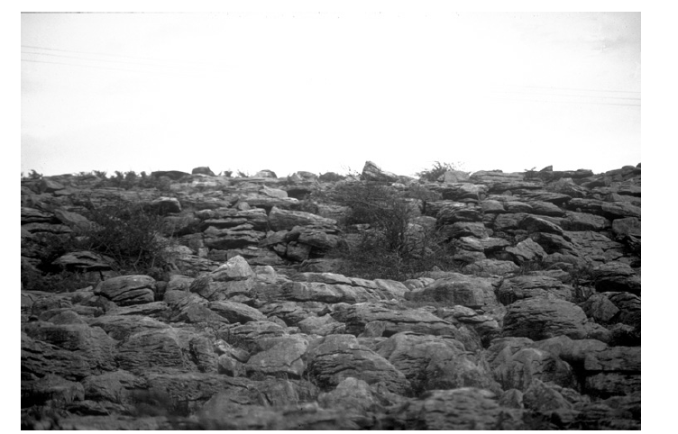
TOSHKENT AVTOMOBIL YO‘LLARINI LOYIHALASH, QURISH VA EKSPLUATATSIYASI INSTITUTI
Yirik bo’lakli gruntlar – bunday gruntlarga donalarining o’lchami 2 mm dan katta bo’lgan gruntlar kiradi. Donalarining silliqlanish darajasi ularning genetik turiga bog’liq. Yirik bo’lakli gruntlarga misol – harsang tosh, g’o’latosh, shag’al, mayday shag’al,chaqiqtosh.
Yirak bo’lakli gruntlar bosim ta’sirida kam siqiladi,siljishga mustahkamligi, suvga chidamliligi – ularning muhim xususyatlaridan biridir. Suv o’tkazuvchanligi 1 sutkada 100 m dan ortadi.
Ma`ruzachi: U.Mansurov

Slide 7
TOSHKENT AVTOMOBIL YO‘LLARINI LOYIHALASH, QURISH VA EKSPLUATATSIYASI INSTITUTI
Qumli gruntlar - zarrachalarining o’lchami 2 mm – 0.05 mm gacha bo’lgan gruntlar bo’lib, mineralogik tarkibida kvars, dala shpati, slyuda kabi minerallar uchraydi, tarkibida changsimon zarralar ham uchrashi mumkin. Qumlar tabitda zichlangan va zichlanmagan holatda bo’lishi mumkin. Donalarining silliqlanish darajasi ularning genetik turiga bog’liq bo’ladi.
Suvga to’yingan qumli gruntlarga ishlov berilishi natijasida ularning muvozanati buziladi va tuzilishi o’zgarib, oquvchanlik holatiga keladi, qumlarda harakatlanish tez bo’ladi, chunki suv qumdan ajiralmagan holda birga oqadi. Bunday qumlardagi jarayon quyqalanish deb ataladi. Qumli gruntlar sochiluvchan gruntlarga kiradi va ularga kuch ta’sir etganda o’z shaklini saqlay olmaydi, shakli buziladi. Sochiluvchan gruntlarning mustahkamligi ularning zichligiga, namligiga bog’liq bo’lib, zichlangan holatda soz, aks holda nosoz zamin hisoblanadi.
Ma`ruzachi: U.Mansurov

Slide 8
TOSHKENT AVTOMOBIL YO‘LLARINI LOYIHALASH, QURISH VA EKSPLUATATSIYASI INSTITUTI
Gilli gruntlar deb zarralari o’zaro bog’langan gruntlarga aytiladi. Suvga chidamliligiga qarab 2 turga bo’linadi.
1.Suvga chidamli gilli gruntlar - argelit, alevrolit, glina
2.Suvga chidamsiz: supes, suglinok, glina
2 – turdagi gilli gruntlar holati (konsistentsiya) ga qarab 3 gruhga bo’linadi:
1)Qattiq, yarim qattiq gilli gruntlar
2)Plastik holatidagi gilli gruntlar
3)Oquvchan holatidagi gilli gruntlar
Gilli gruntlar tabiatda juda keng tarqalgan bo’lib, ko’pgina inshootlarning zamini bo;lib xizmat qiladi. Ko’pincha bu gruntlarning qurilish xossalari salbiy xususyatga ega bo’ladi. Shuning uchun gilli gruntlar yotish holatini, qalinligini, tarkibini, fizik – mehanik xususyatlarini jumladan siqilishini, zichligini, ko’pchishini aniqlash zarur.
Ma`ruzachi: U.Mansurov

Slide 9
TOSHKENT AVTOMOBIL YO‘LLARINI LOYIHALASH, QURISH VA EKSPLUATATSIYASI INSTITUTI
Bog’lanishlari, mustahkamliklari, xususyatlari turli bo’lgan gruntlar mahsus sinf gruntlari deyiladi, ularga botqoq yoqiziqlari, doimiy muz yotqiziqlari, sun’iy gruntlar lyoss va lyossimon gruntlar kiradi.
Maxsus sinf gruntlari: Botqoq yoqiziqlari va ularning muhandis geologik xususyatlari.Botqoq yotqiziqlariga loy va torf kiradi.Yog’ingarchilik ko’p bo’ladigan,yer osti suvlari yer yuziga yaqin joylarda botqoq yotqiziqlari hosil bo’ladi. Botqoq yotqiziqlaridan loyni bizning o’lkamizda daryolarning eski o’zanida uchratish mumkin. Loy quydagi xususyatlarga ega:ularning namligi 100% dan ko’p, g’ovakligi 1 -2 % oralig’ida, siqilish moduli – 100 – 150 mm/m, ichki ishqalanishga – 10 - 110 gacha, tutashuvchanlik kuchi Cw= 0.001: 0.1 MPa gacha.
Ma`ruzachi: U.Mansurov

Slide 10
TOSHKENT AVTOMOBIL YO‘LLARINI LOYIHALASH, QURISH VA EKSPLUATATSIYASI INSTITUTI
Loy yotqiziqlari yoshiga qarab 3 turga bo’linadi:
1)Qadimgi loy yotqiziqlari
2)Yosh loy yotqiziqlari
3)Hozirgi loy yotqiziqlari
Qadimgi loy yotqiziqlari ko’pincha yarim quruq holatda bo’ladi.
Yosh loy yotqiziqlari tabiatda plastik holatda bo’ladi.
Hozirgi loy yotqiziqlari esa oquvchan holda bo’ladi.
Botqoq yoqiziqlarida qurilish ishlarini olib borilganda namlikni yo’qotish usullaridan (qumli quduqlardan, elektr quritgichlardan)Qoziqli poydevorlardan, baland ko’tarmalardan,tagi keng poydevorlardan foydalaniladi.
Ma`ruzachi: U.Mansurov

Slide 11
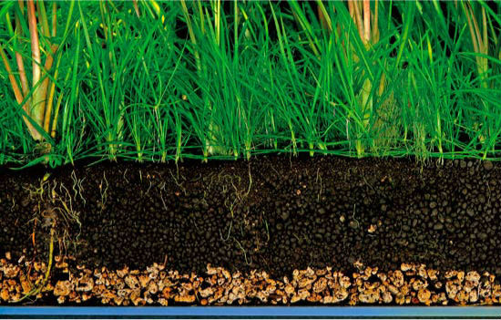
TOSHKENT AVTOMOBIL YO‘LLARINI LOYIHALASH, QURISH VA EKSPLUATATSIYASI INSTITUTI
Torf – loydan tarkibida o’simlikk qoldiqlarini ko’pligi bilan farqlanadi. Torf yer sharining Yevropa qismida ko’p tarqalgan. Torf yotqizig’i: ochiq va yopiq bo’lishi mumkin. Torfning xususyati:tolasimon, ko’p siqiluvchan, qo’ng’ir qora rangdagi grunt bo’lib, loy yotqizig’idan namlikni ko’p saqlashi bilan ajiralib turadi. Ko’pincha torf qatlamlari suvga to’yingan holatda bo’ladi. Lekin tabiatda quruq torflar uchraydi. Torfning yana bir xususyati zichligining kamligi,namligining ko’pligidir.
Torflar 2 turga bo’linadi:
1)Ko’milgan yoki qadimgi torflar
2)Ochiq yoki yosh torflar
Torfda namlik 700-1000 % gacha bo’ladi. Torfning siqilishi uning chirish darajasiga bog’liq. Ichki ishqalanish ulardagi yoshga qarab φ=10-300, siqilish koeffitsent 3-14 sm2 larni bilishi mumkin.
Ma`ruzachi: U.Mansurov

Slide 12
TOSHKENT AVTOMOBIL YO‘LLARINI LOYIHALASH, QURISH VA EKSPLUATATSIYASI INSTITUTI
Doimiy muz yotqiziqlari: Yer qobig’ining ma’lum bir qismi yil davomida muzlagan holatda bo’ladi.Masalan.Shimoliy Evropada, Shimoliy va Sharqiy Osiyo va Shimoliy Amerika. Bu yerdagi tog’ jinslari bir necha yildan buyon muzlagan holatda, ularning harorati 00 dan past.
Bunday tog’ jinslari doimiy muz yoriqlari, ular tarqalgan hududlar esa doimiy muzliklar deyiladi. Doimiy muzliklar quydagi qavatlarga bo’linadi.
1)Ustki qavat (ishlov beriladigan qavat)
2)Doimiy muzlik qavat
3)Tag qavat
Ustki qavat deb – doimiy muzlikning yozda eriydigan qishda muzlaydigan qavatga tushiniladi. Uning qalinligi shimolda 20-30 sm janubda 3-4 m ga yetadi. Ustki qavatning qalinligi, namligini, muzlaganlik darajasini aniqlash doimiy muzlik yotqiziqlarining asosiy xususyatlari hisoblanadi.
Ma`ruzachi: U.Mansurov

Slide 13
TOSHKENT AVTOMOBIL YO‘LLARINI LOYIHALASH, QURISH VA EKSPLUATATSIYASI INSTITUTI
Doimiy muzlik qavat – bu qavatdagi tog’ jinslari har doim muzlagan holatda bo’ladi. Ulardagi muz I jinsni hosil qiluvchi mineral ro’lini o’ynaydi. Shu sababli doimiy muzlik yotqiziqlari muzlagan holatda inshootning eng mustahkam zamini bo’lib xizmat qila oladi.
Uning qalinligi bir necha o’nlab m dan bir necha minglab m ga yetadi. Masalan: Yoqutistonda uning qalinligi 2600 metr aniqlangan.
Tag qavat – turli tog’ jinslaridan tashkil topgan bo’lishi mumkin va u juda chuqurlikda joylashganligi sababli muhandis geologik ahamiyatga ega emas.
Doimiy muzliklarda qurilish ishlari olib borishi: Doimiy muzliklarda qurilish ishlari olib borganda ularning harakati manfiy holatda saqlash chora tadbirlari ko’riladi. Buning uchun poydevorlarni baland inshootlar,qoziqli poydevorlardan, asosi keng poydevorlardan foydalaniladi.
Ma`ruzachi: U.Mansurov

Slide 14
TOSHKENT AVTOMOBIL YO‘LLARINI LOYIHALASH, QURISH VA EKSPLUATATSIYASI INSTITUTI
Doimiy muzlik qavat – bu qavatdagi tog’ jinslari har doim muzlagan holatda bo’ladi. Ulardagi muz I jinsni hosil qiluvchi mineral ro’lini o’ynaydi. Shu sababli doimiy muzlik yotqiziqlari muzlagan holatda inshootning eng mustahkam zamini bo’lib xizmat qila oladi.
Uning qalinligi bir necha o’nlab m dan bir necha minglab m ga yetadi. Masalan: Yoqutistonda uning qalinligi 2600 metr aniqlangan.
Tag qavat – turli tog’ jinslaridan tashkil topgan bo’lishi mumkin va u juda chuqurlikda joylashganligi sababli muhandis geologik ahamiyatga ega emas.
Doimiy muzliklarda qurilish ishlari olib borishi: Doimiy muzliklarda qurilish ishlari olib borganda ularning harakati manfiy holatda saqlash chora tadbirlari ko’riladi. Buning uchun poydevorlarni baland inshootlar,qoziqli poydevorlardan, asosi keng poydevorlardan foydalaniladi.
Ma`ruzachi: U.Mansurov

Slide 15
TOSHKENT AVTOMOBIL YO‘LLARINI LOYIHALASH, QURISH VA EKSPLUATATSIYASI INSTITUTI
Sun’iy gruntlar va ularning xususyatlari: E.M Sergeev insonni o’z ijtimoiy faoliyati tomonidan yer qobig’idagi tog’ jinslarini har xil maqsadlarida (qurish, ekish )ta’sir etib tabiy holatini o’zgartirishdan hosil bo’lgan sun’iy gruntlar 3 turga ajiraladi.
1)Qattiq mustahkam kristall bog’lanishga ega bo’lgan sun’iy gruntlar.
2)Bo’sh kristall bog’lanishga ega bo’lgan sun’iy gruntlar.
3)Kapilyar va molekulyar tuzilishli bog’lanishga ega bo’lgan sun’iy gruntlar.
1 – turga qoya tog’ jinslarida yoriqlar bo’lsa, bu gruntlarni mustahkamligini oshirish, suv o’tkazuvchanligini, kamayish uchun yoriqlar, sementlar, silikatlar, gillar yordamida berkitiladi. Natijada sun’iy gruntlar hosil bo’ladi.
2 – turdagi gruntlarga issiq, sovuq bitumlar bilan, silikatlar bilan ishlov berilgan lyoss va lyossimon va gilli gruntlar.
3 – turdagi gruntlarga yahshilangan, to’kilgan, o’zgargan, yuvilgan madaniy qatlamlar kiradi.
Ma`ruzachi: U.Mansurov

Slide 16
TOSHKENT AVTOMOBIL YO‘LLARINI LOYIHALASH, QURISH VA EKSPLUATATSIYASI INSTITUTI
Yaxshilangan grutlarga – gruntlarga kimyo ta’sir etib xususyatlari o’zgargan gruntlar kiradi.
Zichlangan gruntlar ham sun’iy gruntlarga kiradi.
To’kilgan gruntlarga ko’tarmalar yo’l, to’g’on dambalar va sanoat qoldiqlari kiradi.
Yuvilgan gruntlarga – daryo qayirlarida gruntlarni inson tomonidan qayta ishlov berilgan gruntlar, masalan:karyer mahsulotlari.
Madaniy qatlamlar – yirik aholi yashaydigan, yerlar ustki qismi, yani inson ta’siriga uchragan qismiga tushiniladi. Madaniy qatlamlar 2 turga bo’linadi.
1)Shahar madaniy qatlam
2) Qishloq madaniy qatlam
Sun’iy gruntlar zamin sifatida foydalanish ularning tarkibi, tuzilishi va xususyatlarini o’rganish zarur va qaysi turga kirishini aniqlash zarur.
Ma`ruzachi: U.Mansurov

Slide 17
TOSHKENT AVTOMOBIL YO‘LLARINI LOYIHALASH, QURISH VA EKSPLUATATSIYASI INSTITUTI
E`tiboringiz uchun rahmat!
Thanks for attention!
Ma`ruzachi: U.Mansurov

